Slide 1
基于docker&VM实现的PaaS
CIS

Slide 2

Paas解决了什么问题？
IaaS: 硬件的自动化管理，人与机器的解耦合 获得效率/提高资源利用率
PaaS: 应用的自动化管理，应用与OS的解耦合 获得弹性/简化运维
Traditional IT
IaaS
PaaS
You Manage
Applications
You Manage
Applications
Applications
Data
Data
Data
业务敏捷性和节省成本
You Manage
Runtime
Runtime
Runtime
Middleware
Middleware
Middleware
由平台管理
O/S
O/S
O/S
由平台管理
Virtualization
Virtualization
Virtualization
Servers
Servers
Servers
Storage
Storage
Storage
Networking
Networking
Networking
Notes:
IaaS: 硬件的自动化管理，人与机器的解耦合 获得效率/牺牲性能
PaaS: 应用的自动化管理，应用与OS的解耦合 获得弹性/牺牲控制

Slide 3
应用的趋势&Paas可实现的内容
1.开发迭代速度快
2.移动APP，wechat，web多平台
3.灰度发布/升级蘋烦
4.弹性伸缩
5.底层无关性(私有云，公有云无关)
6.CICD
1.底层解耦(在线升级，弹性扩容)
2.数据为服务
3.分解应用程序(应用与配置分离，应用与服务分离)
4.尽可能自动化(CICD)
5.将更多的精力放在业务上
1.各部门独立建设系统(标准不一，数据分散，功能重复)
2.供应商多，各自为政(接口不一，协调困难)
3.上线周期长，扩容困难(运维人员多；预估容量大，浪费资源)

Slide 4
典型的错误应用
Docker中安装mysql
Docker中跑构建脚本
War包一层一层的压下去
所有应用都使用docker实现
共享目录给docker
Docker之间相互通讯
Docker漂移

Slide 5
Docker方法论
必须先搞清楚的概念
1.应用与服务的区分
2.资源与应用的区分
3.应用与数据区分
4.开发与Infa的划分
5.项目和产品的区别
1.docker中不跑脚本
2.docker中不放数据
3.APP的基础运行环境和war包要分开维护
4.应用的程序包和配置文件分开
4.docker之间不能相互直接通讯
5.不要分两部分传送应用程序(构建，发布，运行要分清)
6.不要创建大尺寸镜像
7.不要使用单层镜像
8.不要从正在运行的容器中创建镜像
9.不要在单个容器中运行一个以上进程
10.要在镜像中存储证书及使用环境变量
11.不要以 root 权限运行进程
12.不要依赖 IP 地址
13.容器监控自动发现
14.应用与服务分开(内置服务or第三方外置服务)

Slide 6
网络方案
隧道方案
通过隧道，或者说Overlay Networking的方式：
Weave，UDP广播，本机建立新的BR，通过PCAP互通。
Open vSwitch（OVS），基于VxLAN和GRE协议，但是性能方面损失比较严重。
Flannel，UDP广播，VxLan。
隧道方案在IaaS层的网络中应用也比较多，大家共识是随着节点规模的增长复杂度会提升，而且出了网络问题跟踪起来比较麻烦，大规模集群情况下这是需要考虑的一个点。
路由方案
还有另外一类方式是通过路由来实现，比较典型的代表有：
Calico，基于BGP协议的路由方案，支持很细致的ACL控制，对混合云亲和度比较高。
Macvlan，从逻辑和Kernel层来看隔离性和性能最优的方案，基于二层隔离，所以需要二层路由器支持，大多数云服务商不支持，所以混合云上比较难以实现。
Docker Libnetwork Container Network Model（CNM）阵营
● Docker Swarm overlay
● Macvlan & IP network drivers
● Calico
● Contiv（from Cisco）
Container Network Interface（CNI）阵营
● Kubernetes
● Weave
● Macvlan
● Flannel
● Calico
● Contiv
● Mesos CNI

Slide 7
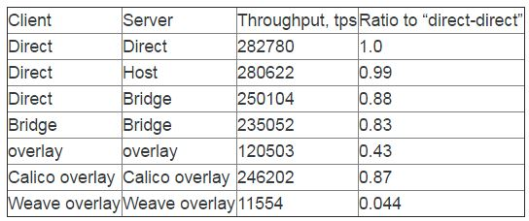
网络方案性能对比
类型 | TCP | UDP
Overlay 网络中的两个容器之间 (A) | 913 Mbits/sec | 1.05 Mbits/sec
Bridge/NAT 网络中的两个容器之间 (B) | 1.73 Gbits/sec
主机间 (C) | 2.06 Gbits/sec | 1.05 Mbits/sec
主机到另一个主机上的 bridge 网络模式的容器 (D) | 1.88 Gbits/sec
主机到本主机上的容器 (E) | 20.5 Gbits/sec
主机到另一个主机上的 host 网络模式的容器 (F) | 2.02 Gbits/sec | 1.05 Mbits/sec
容器 Overlay 效率 (A/C) | 44% | 100% ?
单个 NAT 效率 (D/C) | 91%
两个 NAT 效率 (B/C) | 83%
Host 网络模式效率 (F/C) | 98% | 100%

Slide 8
最终选型
docker网络要解决的问题：
1.跨主机通讯
2.跨主机迁移
3.独立业务IP
4.能否在公有云部署
5.访问控制和隔离性
6.性能保证和优化
7.对现有物理网络改动和影响较小
8.使用和调试都比较方便
9.是否必要使用overlay(VxLAN)
linux bridge:受vlan限制，最大4096
Host:主机间docker无法通讯
Calico:docker享有独立IP，ACL控制权限；路由方案公有云也可部署
Fannel:隧道方案，IP包拆包封包影响速度和效率；VxLan公有云部署困难
Open vSwitch:同上

Slide 9
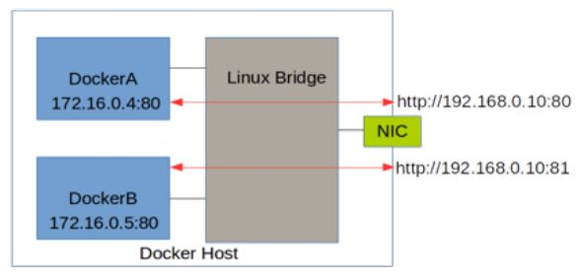
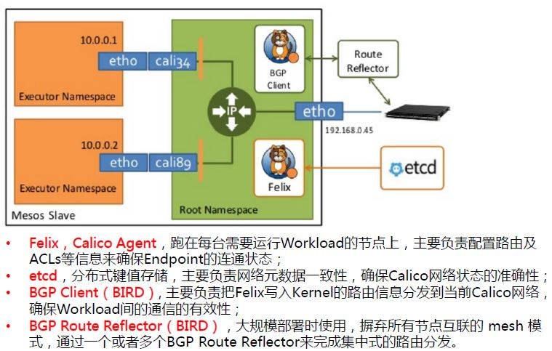
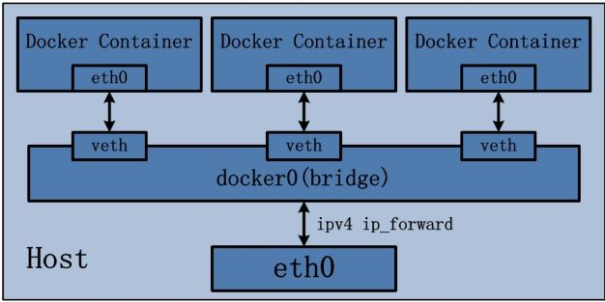
最终选型：linux bridge/host/Calico

Slide 10
Paas平台要实现的
1.配置管理docker
2.容器编排/弹性伸缩(定时/按需)
3.故障迁移(自动failover)
4.权限开通(自动配置)
5.负载均衡(自动配置)
6.健康监测(自动发现并配置)
7.监控(自动发现并配置)
8.日志收集(自动发现并配置)
9.镜像/代码统一管理
10.镜像自动部署(可配置)
11.工程构建
12.工程发布
13.网络方案
14.多租户
15.计费
16.对开发流程的支持
17.对应用架构的支持

Slide 11











Docker PaaS的部件模块
Router(nginx/F5)
Docker PaaS
Kubernetes 容器编排引擎
Rancher/shipyard docker管理平台
Saltstack 自动化运维
consul,etcd,zookeeper,doozerd 服务发现和配置共享
registrator 服务自动注册
cadvisor influxdb grafana heapster 健康监测/监控
graylog+Elasticsearch 日志收集加分析
Gitlab/Jenkins/Jfrog Artifactory 代码/构建包/image仓库
consul(etcd,zookeeper,doozerd)
Rancher/shipyard
Cadvisor&influxdb
registrator
Apps
Service Nodes
graylog+Elasticsearch
Docker image
GitLab Jfrog Artifactory
Saltstack
Kubernetes
Public Clouds
Private Clouds
Micro Clouds
Notes:
Cloud Foundry PaaS
An application runs in a DEA, which is a droplet execution agent. The Cloud Controller orchestrates the routing and lifecycle of all DEAs in the pool. Routers manage application traffic. Health Manager reports mismatched application states to the CC. A service gateway provides an interface for services (native or external). A messaging bus manages all system communication. Apps are accessed directly through the router while web and CLI clients (e.g., vmc, STS) access Cloud Controller via RESTful services.

Slide 12
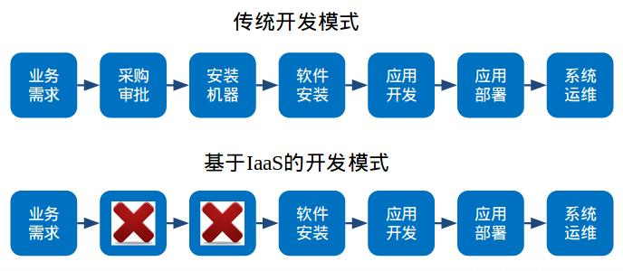

三种开发模式--DevOps
Iaas的开发运维模式
Paas的开发运维模式
Always
Production
Ready

Slide 13

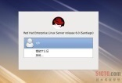
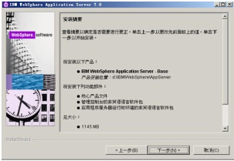
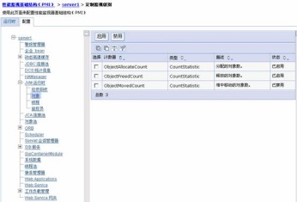
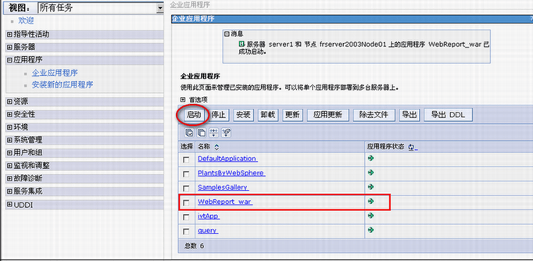
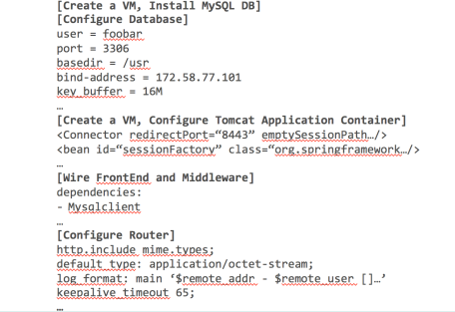
传统开发环境的准备和PaaS应用环境准备
PaaS:
应用部署以分钟/秒计
装操作系统-半小时 需专业技能
装应用服务器-半小时 需专业技能
在一个Web界面中选择资源大小、平台、服务
一键部署
无需申请资源、
无需安装操作系统、
无需装应用平台、
无需装数据库，
无需麻烦运维人员
配置应用服务器-两小时 需专业技能
手工或脚本部署应用—1小时，专业技能
修改配置和设置各种参数---数小时，专业技能
Notes:
RHS diagram notes from Intel
LIMITED AGILITY
Today, the process to build and host a custom application is lengthy and complex, often taking several months after an application is initially developed to fully deploy it into production.
Each application follows its own path to production process, which includes source code development, test, and production phases.
Each phase of the path to production requires a dedicated environment to be provisioned, compounding the complexity of application setup and deployment.
The typical application lifecycle includes 75 individual steps, only 9 percent of which are fully automated. The entire process can take 130 to 140 days for new custom applications, and 30 to 40 days for version updates.
Other milestones in the application lifecycle, such as maintenance, new releases, and end-of-life, are also characterized by multiple steps and minimal automation, as illustrated RHS diagram.
By the time the application is landed, it could be out of date or no longer relevant, resulting in lost revenue opportunities.

Slide 14




持续交付三条主线（步骤）
3.从Artifact仓库准生产、生产环境
（Push/Release）
Dev执行
2. 从Artifact仓库到开发&测试环境
开发环境
Dev
测试环境
Test
ops执行
版本控制服务
CI Server
Artifact
仓库
Saltstack
1. 从Code到Artifact仓库(git/Jenkins/maven)
生产环境
Production

Slide 15
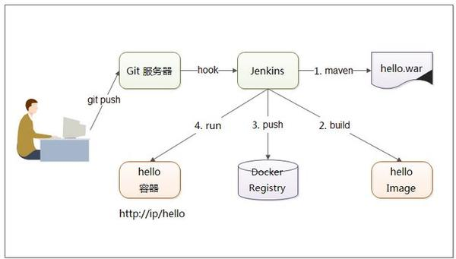
devops
docker生命周期：
1.代码托管
2.自动构建
3.私有镜像托管
4.容器创建
5.动态负载
6.资源回收
devops生命周期：
1.分布式的代码版本管理，协调开发
2.自动的构建和测试
3.代码和构建包仓库
4.自动集成&测试
5.回归测试，性能测试
6.灰度发布，在线升级

Slide 16
Devops如何分工
devops中的dev:
开发集成
在线调试
Git代码管理
在线发布
服务定制
docker基础镜像定制
Jenkins/Rational
自动构建
自动测试
自动发布
开发\测试环境发布
devops中的ops:
docker平台自身在线升级
应用在线升级(灰度发布)
服务在线升级
docker/VM自动配置部署(自动化运维)
docker平台监控(自动注册/发现)
日志管理
安全管理
应用监控
生产环境同步
日志集中管理
租户管理
资源回收

Slide 17
开发测试到生产环境
dev
ops
开发测试(集群A)
生产环境(集群B)
docker
docker
docker
docker
docker
docker
docker
docker
docker
docker
docker
docker
docker
docker
代码管理
Git
持续集成
Jenkins
库管理
Artifactory
1、应用部署流程
2、根据标签获取部署应用包
PaaS service
运维门户
PaaS service
mySQL
ServiceBroker
Redis
RabbitMQ
3、自动部署应用、灰度发布
平台定时伸缩
应用弹性伸缩
平台定时伸缩
应用弹性伸缩
集中日志管理
控制台
提醒服务
服务监管
应用运行时
提醒服务
服务监管
平台监管
平台监管
集中日志管理
mySQL
ServiceBroker
Redis
RabbitMQ
应用运行时
MySQL
数据库
HA
MySQL
数据库
HA
MySQL
数据库
MySQL
数据库
HA
MySQL
数据库
HA
MySQL
数据库

Slide 18
PCF一体化的PaaS和Docker生态圈的对比
功能项 | PCF支持 | Docker生态
常用应用服务 | MySQL,Redis,RabbitMQ | MySQL,Redis,RabbitMQ(saltstack自动安装配置)
移动计算 | 消息推送、数据同步，API-Gateway、用户管理、应用分发、应用分析 | 无
应用支撑服务 | APM,Session共享,SSO、远程文件服务、API管理 | 无
微服务 | Spring Cloud, Spring Boot | Dubbo/dubbox
数据分析服务 | Kafka、MongoDB、PHD | Kafka、MongoDB
数据服务 | GemFire、Neo4J、RiakCS、Cassandra | Cassandra
DevOps服务 | Jenkins、Git、Artifactory | Jenkins、Git、Artifactory
平台服务 | ELK、KLA、平台自身监控 | Graylog+ELK
用量计费 | 内置，并包括服务 | 自己定制
自动弹性伸缩 | 业务SLA的全自动弹性伸缩 | 端口/组件/应用三层监测
故障恢复 | 应用级+系统级 | docker
多IDC的高可用性 | 内置支持 | 定制
应用和配置解耦 | Service Broker | 应用和配置手工分离
路由 | PCF GoRouter | Nginx/F5
日志聚合 | PCF Doppler | 自己定制
访问控制 | PCF UAA+Login管理 | 自己定制
应用构建 | PCF Buildpack | Dockerfile
集群管理 | Diego | Kubernetes /Marathon/Docker Swarm
调度 | Diego | Mesos，K8s
资源管理 | Diego | Mesos，K8s
多OS的应用支持 | 支持Linux,.Net/Win | Linux应用
容器 | Garden | Docker
和IaaS集成 | BOSH | Kubernetes/saltstack

Slide 19
cloudfoundry能实现，现在不好实现的功能
cloudfoundry能实现，现在不好实现的功能：
1.service broker -应用与服务通过注册方式使用
2.天然对微服务的支持
3.计费
4.多租户（鉴权）
5.开发工具插件
6.有总控制器，提供REST API
7.块存储服务
8.VM docker统一管理平台
9.对虚拟机的直接调用
10.4个层级的高可用性(app,process,vm,az)

Slide 20
基于开源CF和商业版PCF的对比分析
对比项 | 开源版 | 商业版 | 影响分析
商业支持 | 无 | 提供7*24小时的商业支持 | 如果是CF产品级故障，那开源版的故障解决和恢复是个大挑战。
补丁服务 | 无 | 产品功能缺陷和安全性补丁(48小时) | 无法及时补丁带来安全性风险
故障恢复 | 无 | 提供故障恢复的指导或是现场故障恢复服务 | 生产系统故障不能快速恢复带来巨大的业务影响
PCF升级 | 很难在线升级，普通升级也很困难 | 在线升级，业务不停顿，经过严格测试 | 在线升级是互联网应用一个重要要求
跟随CF的最新版本 | 很难，两周一个Release，距离越远越难追随 | 每次发布的版本都是最新版本 | CF在持续进步，跟上CF的发展非常重要
安装、配置、升级管理 | 手工从网上下载源代码编译安装，技术要求高，由于国际网络访问，安装很困难 | 提供了商业版安装包，图形化接口一键安装，提供了API，可以自己编程自动化安装 | 开源版安装技术要求高，网络要求高
应用、服务、组织管理 | 全身命令行 | 提供基于Web的图形化管理工具 | 开源版管理工具太原始，管理效率低
内置商业级服务 | 无 | Redis，mySQL，RabbitMQ，Hadoop,GemFire Session集中管理,Spring微服务,APM，SSO，SSHFS，SpringXD， 移动后端支持服务：Push,API Gateway，DataSync, Identity, App分发，App配置
内置第三方商业服务Broker | 无 | ELK，Jenkins，Oracle DB,Weblogic应用服务器，Kafka，MongoDB，Cassandra，Neo4J | 开源需要自己开发这些服务

Slide 21
基于开源CF和商业版PCF的对比--之PCF企业级功能
对比项 | 开源版 | 商业版 | 影响分析
应用管理 | 无 | 提供基于Web的图形化管理工具 | 无法监控管理应用
应用性能管理 | 无 | 内置APM，可以监控应用的并发量、TPS、平均反应时间、出错率，数据库的访问时间、TPS等 | 无法监控应用的性能状况
自弹性伸缩设置 | 无 | 提供Web接口实现弹性伸缩，比如按CPU，反应时间、错误率等 | 适应企业各种复杂需求
网络隔离 | 无， | 自动实现对生产、管理、服务网络平面的隔离 | 商业版提供大量的企业级功能，确保商业版的企业级运行，包括网格隔离的安全性等
LDAP集成 | 无， | 内置集成 | 系统级的开发要求对系统很熟悉
网管集成 | 无，需要大量开发，即使开发实现也是非常大的技术挑战 | 内置功能 | 商业版支持SNMP，确保和网管系统的集成
提醒服务 | 系统故障，弹性伸缩等会通过Email等方式提醒管理员 | 提供基于Web的图形化管理工具 | 开源版管理工具太原始，管理效率低
租户用量报告 | 无，需要大量开发，即使开发实现也是非常大的技术挑战 | 内置功能 | 商业版提供大量的企业级功能，为计费提供基础支持机制
多网络、多集群、多数据中心支持 | 无 | 一个PCF集群支持多个网络，多个数据存储，多个IaaS集群，多个IaaS数据中心 | 适应企业级的复杂环境和多活数据中心等。
CF自身的监控 | 无 | PCF提供了P-Metrics来监控自身 | 适应企业各种复杂需求
产品文档 | 无 | 提供数千页的产品文档和手册，包括安装、部署、运维和开发、API等
PCF系统管理 | 无 | 提供Ops以图形化的方式管理PCF，查看各个虚机的状态、CPU、内存等 | 无法监控CF系统

Slide 22
Cloud Foundry逻辑视图
开源也提供的部件
商业版PCF独有部件
开源也提供的部件
商业版提供的部件HA
CF命令行
Eclipse开发工具
Web浏览器
PC –浏览器访问
Mobile – App访问
HA Proxy
HA Proxy
PCF运行时
PCF提供的服务
应用监控
Hadoop
动态路由器 (Go Router)
动态路由器 (Go Router)
动态路由器 (Go Router)
RabbitMQ
Redis
ELK日志
GemFire
Session共享
mySQL
Oauth
SSO服务
VM虚机/Cell
VM虚机Cell
VM虚机/Cell
APM
APM
云控制器
SpringXD
API Gateway
SSHFS
Warden
container
Docker
镜像
自动弹性伸缩
用量/计费
Linux
Garden
应用系统
Win
Garden
Spring微服务
数据同步
BBS
etcd
应用系统
应用系统
应用分发
PCF DB
BBS
etcd
提醒服务
Spring微服务
PCF DB
BBS
etcd
推送通知
GemFire
Tracker
应用监控
Web界面
Stager
（组装器）
service Broker
PostGreSQL
Apigee API
AppDynamic
集中日志采集
Stager
（组装器）
集中日志采集
监控代理
监控代理
cassandra
MongoDB
Cassandra
uaa - AuthN
Diego大脑
BuildPack
应用构建包
Neo4J
kafka
KLA
RiakCS
UAA用户管理
租户管理
自动化策略逻辑
资源调度
监控服务器
LDAP集成
LDAP服务器
Git
Artifactory
NATS 消息总线
S3兼容
存储服务
NATS 消息总线
PCF监控
AZ支持
Oauth SSO
授权服务器
Jenkins
Ops PCF和服务安装、在线升级
BOSH
IaaS/vSphere
IaaS/OpenStack
IaaS/AWS

Slide 23
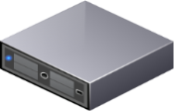
Cloud Foundry的典型部署架构
PCF部件池
应用池
服务池
负载均衡A
10.150.43.200
负载均衡B
10.150.43.182
DEA 1
10.150.43.151
DEA 10
10.150.43.209
动态路由器
10.150.43.195
动态路由器
10.150.43.196
DEA 2
10.150.43.207
DEA 11
10.150.43.210
MySQL 3
10.150.43.58
NATS
10.150.43.183
日志采集
10.150.43.214
NATS
10.150.43.184
日志采集
10.150.43.215
DEA 3
10.150.43.208
DEA 12
10.150.43.211
MySQL 1
10.150.43.57
MySQL 2
10.150.43.59
HM
10.150.43.186
CC Work
10.150.43.193
HM
10.150.43.187
CC Work
10.150.43.194
DEA 4
10.150.43.152
DEA 13
10.150.43.155
应用监控1
10.150.43.185
应用监控2
10.150.43.185
云控制器
10.150.43.190
登录
10.150.43.202
云控制器
10.150.43.191
登录
10.150.43.203
DEA 5
10.150.43.153
DEA 14
10.150.43.156
自动弹性伸缩1
10.150.43.185
自动弹性伸缩2
10.150.43.185
UAA
10.150.43.198
UAA
10.150.43.199
DEA 6
10.150.43.154
DEA 15
10.150.43.206
OPS
10.150.43.3
CC DB
10.150.43.189
DEA 7
10.150.43.157
DEA 6
10.150.43.160
系统监控采集10.150.43.236
Redis
10.150.43.51
etcd
10.150.43.185
Console DB
10.150.43.204
DEA 8
10.150.43.158
DEA 17
10.150.43.161
系统监控1
10.150.43.185
系统监控2
10.150.43.185
UAA DB
10.150.43.197
NFS
10.150.43.188
DEA 9
10.150.43.159
DEA 18
10.150.43.162
RabbitMQ
10.150.43.75
RabbitMQ
10.150.43.76
DS1
DS2
DS3
DS4
vSwitch0
vSphere集群1
vSphere集群2
物理服务器1
10.150.43.5
60核1.7T内存
物理服务器1
10.150.43.5
60核1.7T内存
物理服务器1
10.150.43.5
60核1.7T内存
物理服务器1
10.150.43.5
60核1.7T内存
物理存储

